Slide 1



Slide 2


肝移植术后肺炎克雷伯杆菌感染

Slide 3

● 病例简介
摘要
1.独特性：肝移植术后的免疫抑制人群，CPKP感染的诊治
2.背景：肝移植术后，应用免疫抑制剂的同时合并CPKP感染

Slide 4
● 患者基础信息
1.人口学信息：33岁，男，自由职业，南京人
2.主诉：皮肤粘膜黄染两年
3.既往史：无特殊

Slide 5
● 入院后检查
1.体格检查：
生命体征稳定，巩膜黄染
2.辅助检查：
腹部CT提示肝硬化、腹水，脾大

Slide 6
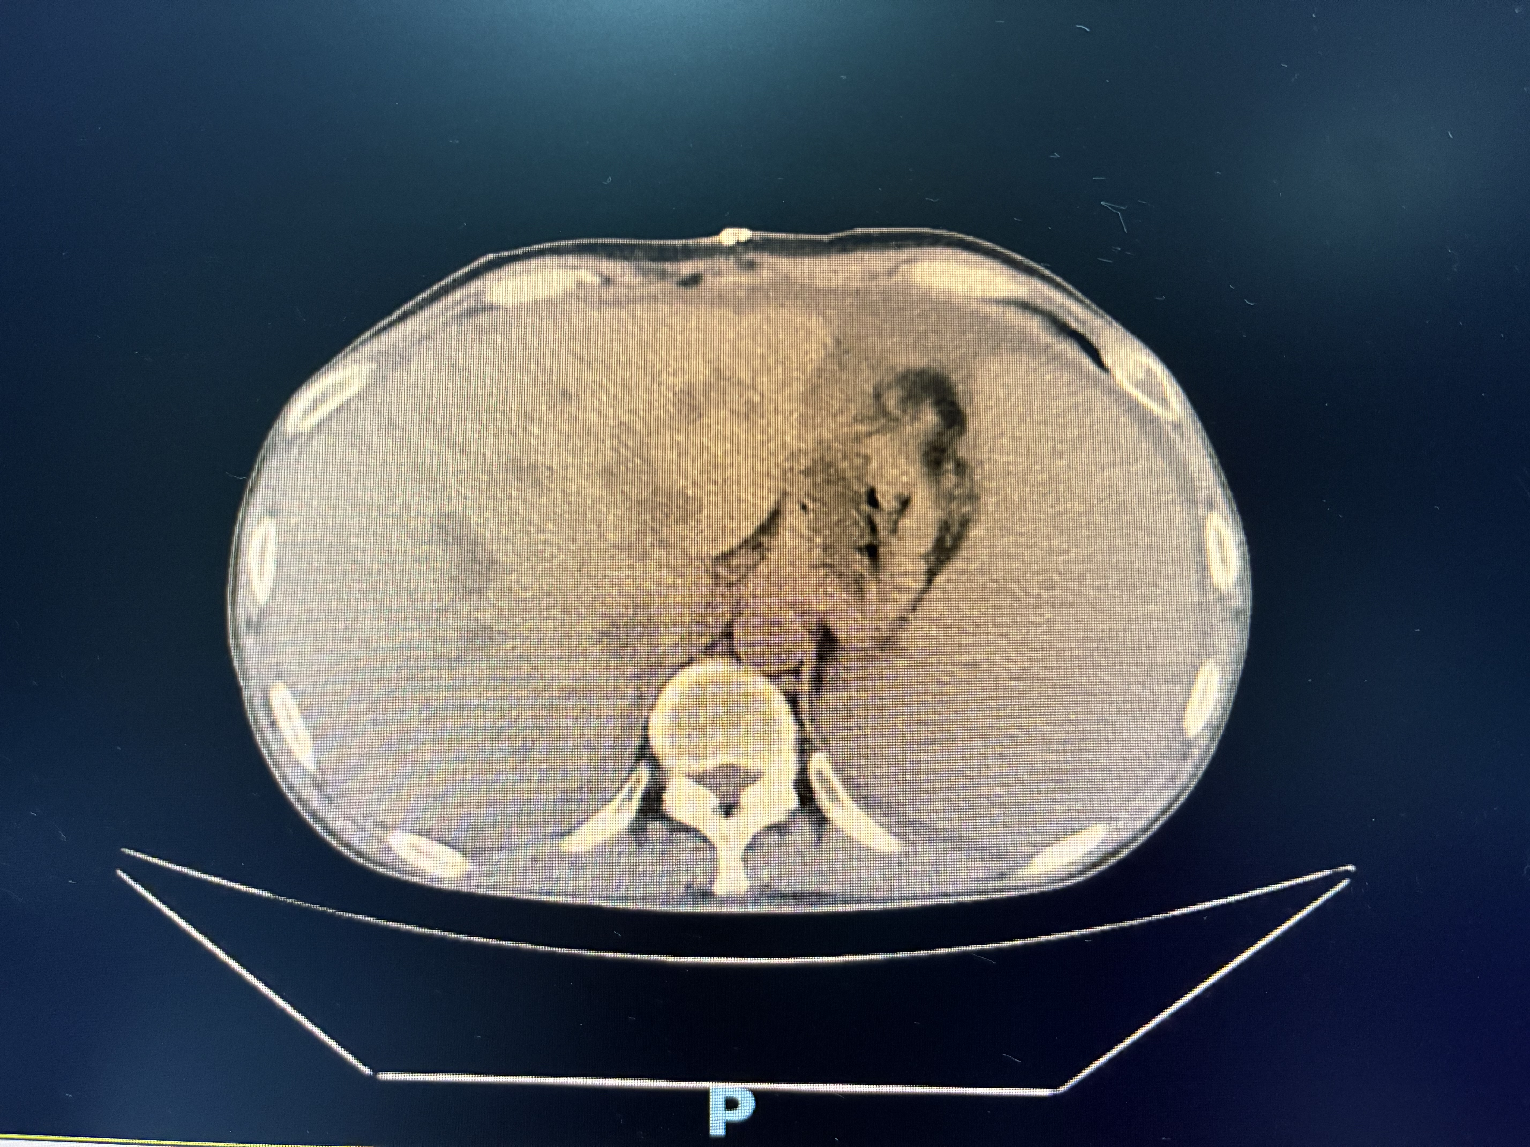
● 入院后检查
3.影像学检查：

Slide 7
● 诊断评估
诊断评估
1.初步诊断：肝硬化失代偿期，门静脉高压，脾大，腹腔积液，黄疸，胆囊结石
2.诊断依据：依据病史、主诉、症状、体征及实验室检查
3.鉴别诊断：排除肠结核

Slide 8
● 治疗过程
1.药物：伊拉环素50MG+多粘75mg ，Q12h
2.手术：2025-08-03

Slide 9
● 治疗过程
3.微生物/病理结果：腹腔积液培养出CPKP
4.方案调整：根据敏感药检来选择抗生素
5.指标追踪：动态监测体温、降钙素原

Slide 10
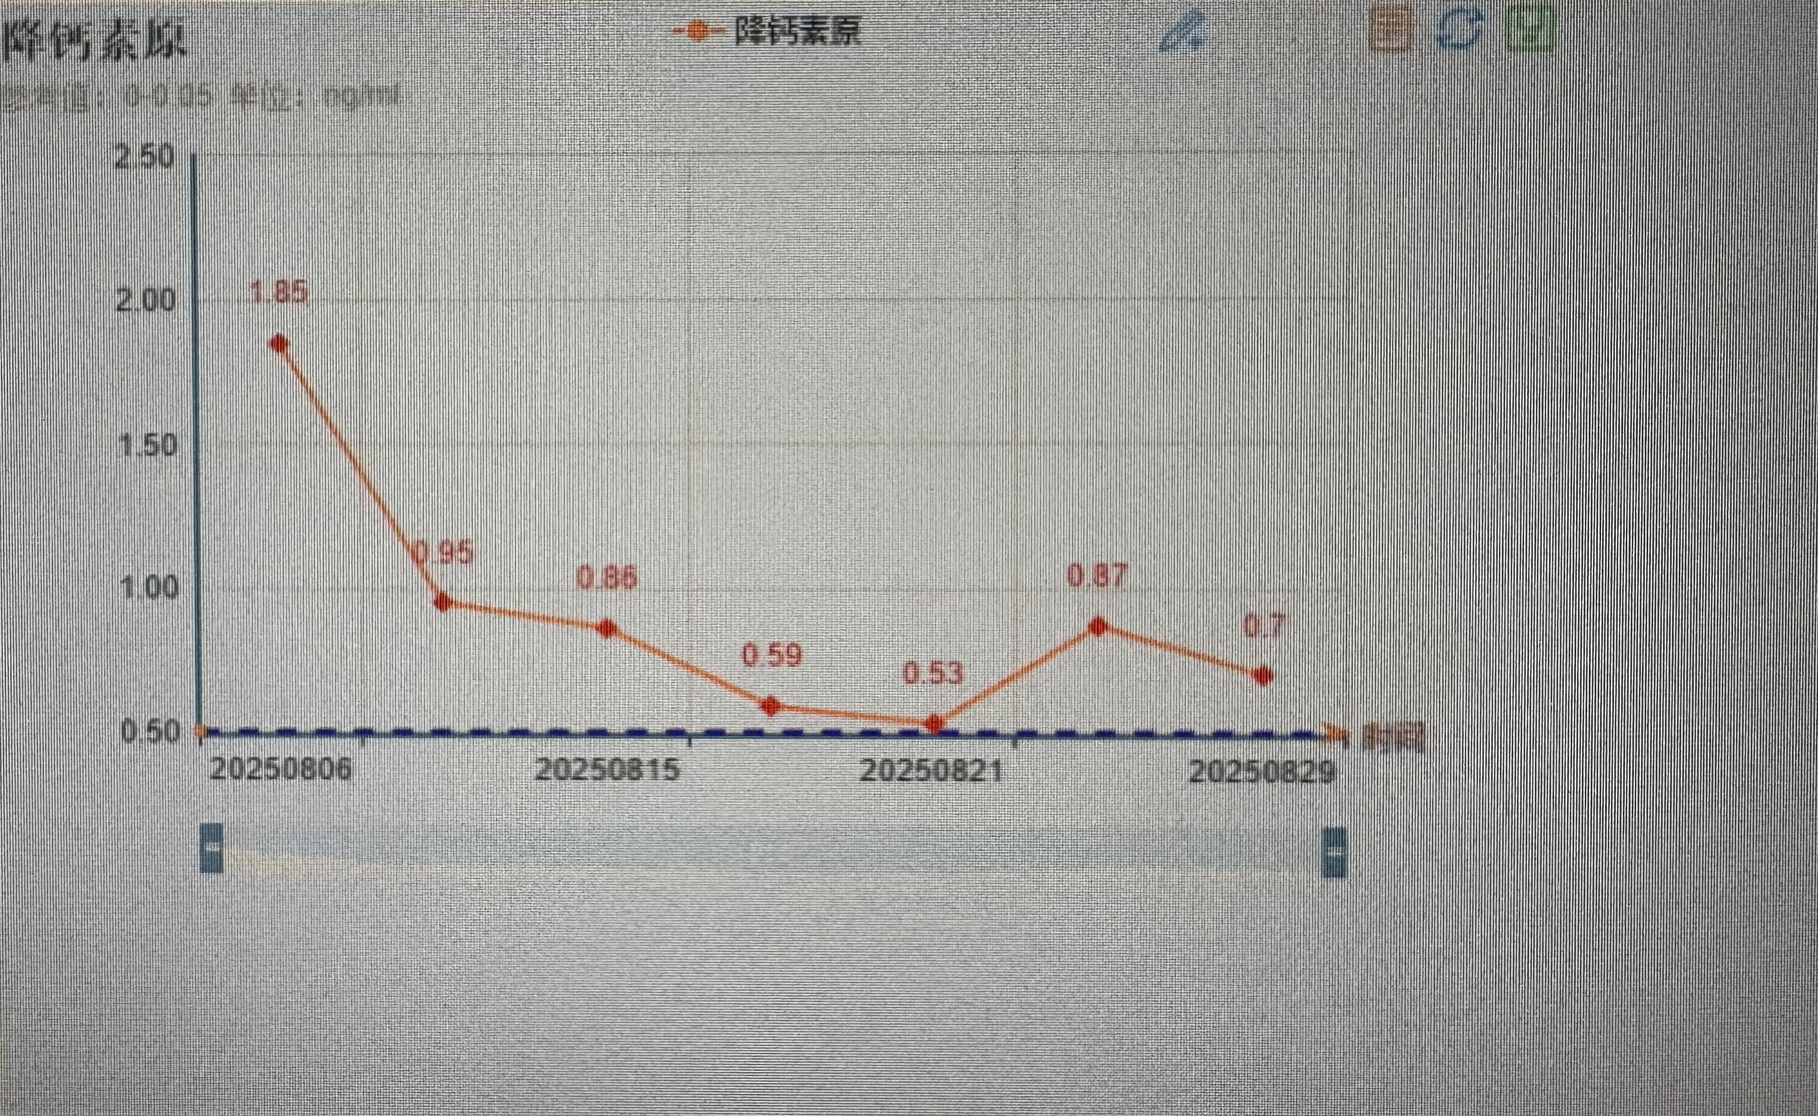
● 治疗过程
3.时间轴记录:(折线图)

Slide 11

● 诊疗体会
1.疗效评价：达到微生物培养阴性
2.局限性：无
3.结论：早期识别感染改善预后

Slide 12
感谢观看
敬请指导

